Slide 1

Verilənlərin strukturu və alqoritmlər

Slide 2

Tələbə:Baxışzadə Nuran
Müəllim:Quluzadə Dilarə
Kurs:3
Fakültə:İTT
İxtisas:Kompüter mühəndisliyi
Kafedra:Kompüter texnologiyalari
Mövzu: Nizamlama alqoritmləri və verilmiş alqoritmi qurmaq.

Slide 3
Nizamlama alqoritmləri
Nizamlama alqoritmləri verilmiş massivdə olan elementləri müəyyən bir qaydaya əsasən nizamlayan alqoritmdir. Ən çox istifadə edilən nizamlama üsulları ədədləri kiçikdən böyüyə (və ya əksinə) və sözləri alifba sırasına görə nizamlayan üsullardır.
Onlarla nizamlama alqoritmləri mövcuddur ki, onlardan bir neçəsi aşağıda göstərilmişdir:
• Xətti nizamlama (Selection sort);
• Yerləşdirməklə nizamlama (Insertion sort);
• Qabarcıq alqoritmi (Bubble sort);
• Şell nizamlaması (Shell sort);
• Piramidavari nizamlama (Heap sort);
• Birləşdirməklə nizamlama (Merge sort);
• Sürətli nizamlama (Quick sort);
• Xarici çoxfazlı nizamlama (External polyphase merging) və s.

Slide 4
Xətti nizamlama (bu metoda seçməklə nizamlama deyirlər) alqoritmində massivin ən kiçik elementi tapılır və yerdə qalanlarla müqayisə edilir. Hər hansı element kiçik olarsa, onda onların yerlərini dəyişərək müqayisəetmə sonuncu elementə qədər davam etdirilir.
Yerləşdirməklə nizamlama alqoritmində hər növbəti element artıq nizamlanmış massivin lazım olan yerinə qoyulur.
Qabarcıq alqoritmində elementlər cüt-cüt müqayisə edilərək onların yerləri dəyişdirilir.
Şell nizamlaması çoxkeçidli nizamlamadır, hər keçiddə massiv alt massivlərə bölünür, hər alt massiv ayrılıqda nizamlanır və bu zaman hər keçiddə alt massivlərin sayı azalır, onların uzunluğu isə artır. Piramidavari nizamlama alqoritmində binar ağac qurulur, hər bir düyündəki qiymət əcdadın qiymətini aşır. Nəticədə massivin ən böyük elementi kökə yerləşdirilir və onu pozduqdan sonra, növbəti piramidanı seçdikdə, kökdə növbəti böyük element rastlaşır. Bu proses yeni massivdə bütün elementlər nizamlanana qədər davam etdirilir.

Slide 5
Birləşdirməklə nizamlama alqoritmi artıq iki nizamlanmış massivi götürür və onları birləşdirməklə yeni nizamlanmış massiv yaradır.
Sürətli nizamlama rekursiv alqoritmdən ibarətdir, həlledici element seçilməklə massiv iki hissəyə bölünür ki, bu massivlər uyğun olaraq seçilmiş elementdən kiçik və böyük elementlərdən ibarət olur.
Birləşdirməklə xarici çoxfazlı nizamlama alqoritmi isə həddən çox böyük massivlərlə işləmək üçün nəzərdə tutulmuşdur. Bu massivlər o qədər böyük olur ki, onlar kompüterin yaddaşına sığışmır.

Slide 6
Xətti nizamlama alqoritmi
Massivi nizamladıqda verilmiş ilkin ədədlərdən ən kiçiyi tapılır və o, yeni massivin birinci mövqeyinə yazılır, ilkin massivdən isə həmin ədəd yox edilir. İlkin massivin yerdə qalan elementləri içərisindən ən kiçiyi tapılır, yeni massivin ikinci mövqeyinə yazılmaqla, ilkin massivdən həmin ədəd yox edilir. Növbəti elementlər üçün bu prosesi davam etdirməklə, sonuncu ən böyük ədədi alacağıq ki, bu ədəd yeni massivin sonuncu elementi olacaqdır.

Slide 7
Xətti nizamlama alqoritminin mahiyyəti aşağıdakılardan ibarətdir.
ai (i = 1,...,n) massivinin ən kiçik elementini taparaq onu a1 elementinə yazaq. Bunun üçün a1 elementini verilmiş ilkin massivin bütün növbəti elementləri ilə müqayisə edək. Əgər hər hansı element a1–dən kiçik olarsa, onda onların yerlərini dəyişərək müqayisəetməni sonuncu elementə qədər davam etdirmək lazımdır. Belə müqayisə zamanı, əgər hər hansı element a1–dən böyük və ya ona bərabər olarsa, onda elementin yerini dəyişmədən növbəti elementlə müqayisəni davam etdirmək lazımdır.
Birinci mövqedəki elementi nəzərdən atmaqla, göstərilən prosesi ikinci mövqedən təkrar etmək lazımdır. Başqa sözlə, yerdə qalan elementlər içərisindən göstərilən üsulla ən kiçik elementi tapıb, onu a₂ elementinə yazmaq lazımdır.
3. Bu əməlləri, axırıncı element müstəsna olmaqla, bütün elementlər üçün icra etmək lazımdır.

Slide 8
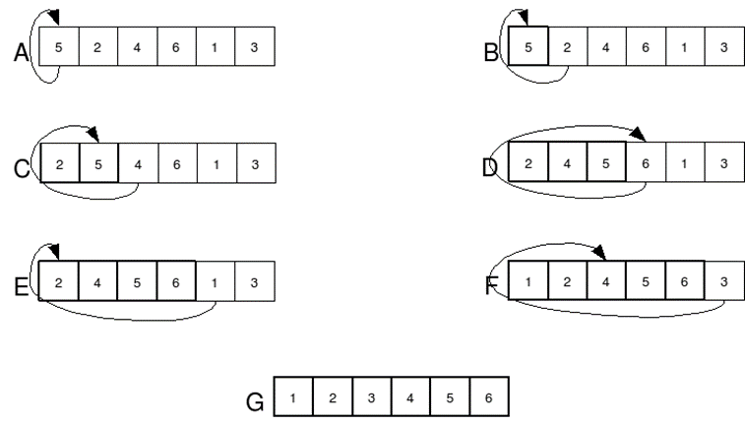
Yerləşdirməklə nizamlama alqoritmi
Yerləşdirməklə nizamlamanın əsas ideyası ondan ibarətdir ki, yeni element artıq nizamlanmış massivin ixtiyari yerinə yox, dərhal lazım olan yerinə əlavə edilir ki, bu da sonradan bütün massivi yenidən nizamlamaqdan bizi azad edir. Yerləşdirməklə nizamlama istənilən massivin birinci elementini uzunluğu 1 olan nizamlanmış massiv hesab edir. İki elementli nizamlanmış massiv ilkin massivin ikinci elementini birinci elementi özündə saxlayan bir elementli massivin lazım olan yerinə yerləşdirməklə yaradılır. İndi ilkin massivin üçüncü elementini nizamlanmış iki elementli massivə yerləşdirmək olar. Bu proses o vaxta qədər təkrarlanır ki, ilkin massivin bütün elementləri massivin genişlənən nizamlanmış hissəsində olsun .

Slide 9
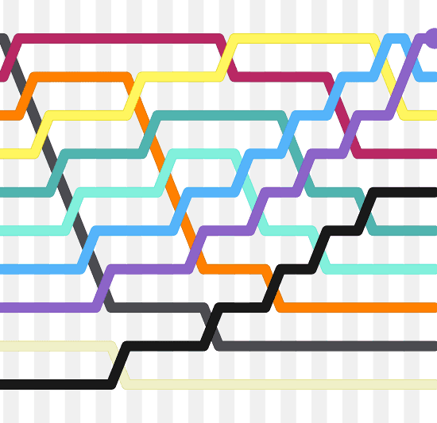
Qabarcıq alqoritm
İnformasiya massivlərinin nizamlanması üçün ən geniş yayılmış üsullardan biri qabarcıqlı nizamlama alqoritmidir. Qabarcıq alqoritmi (ing. Bubble sort) — İki qonşu elementi müqayisə etməklə, və əgər onlar səhv nizamda isə onların yerini dəyişməklə verilən siyahını təkrarla yoxlayaraq, sıralayan alqoritmdir. Sıralanacaq massiv üzərində başdan sona doğru irəliləyir və hər dəfə iki elementi bir-biri ilə müqayisə edib, böyük olan elementi sıranın sonuna doğru sürüşdürür. Beləliklə, hər müqayisədə böyük elementlər massivin sonuna doğru düzülür və massiv sıralanır. Adına “qabarcıqlı” sıralama deyilməsinin səbəbi böyük olan elementlərin eyni suyun altındakı bir qabarcıq kimi massivin üstünə doğru irəliləməsidir.

Slide 10
Nümunə
"5 1 4 2 8" şəklində bir massiv götürək, və massivi artma sırasına görə sıralayaq. Hər bir addımda müqayisə olunan elementlər tünd qara ilə göstərilib. Sona qədər sıralama üçün 3 keçid lazımdır.
Birinci keçid: ( 5 1 4 2 8 ) → ( 1 5 4 2 8 ), Burada alqoritm ilk iki elementi müqayisə edir və 5>1 olduğu üçün 5 ilə 1-in yerini dəyişir. ( 1 5 4 2 8 ) → ( 1 4 5 2 8 ), 5 > 4 olduğu üçün ( 1 4 5 2 8 ) → ( 1 4 2 5 8 ), 5 > 2 olduğu ( 1 4 2 5 8 ) → ( 1 4 2 5 8 ), 5 < 8, heç bir dəyişiklik olmur. İkinci keçid: ( 1 4 2 5 8 ) → ( 1 4 2 5 8 ) ( 1 4 2 5 8 ) → ( 1 2 4 5 8 ), 4 > 2 olduğu üçün ( 1 2 4 5 8 ) → ( 1 2 4 5 8 ) ( 1 2 4 5 8 ) → ( 1 2 4 5 8 ) Hal - hazırda massiv artma sırasına görə sıralanıb (nizamlanıb). Amma alqoritm bunun belə olduğunu bilmədiyi üçün elementlərin yerini dəyişmədən birdaha elementləri müqayisə edəcək. Üçüncü keçid: ( 1 2 4 5 8 ) → ( 1 2 4 5 8 ) ( 1 2 4 5 8 ) → ( 1 2 4 5 8 ) ( 1 2 4 5 8 ) → ( 1 2 4 5 8 ) ( 1 2 4 5 8 ) → ( 1 2 4 5 8 )

Slide 11
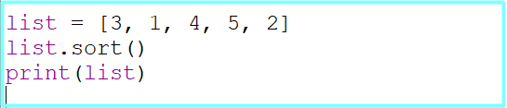
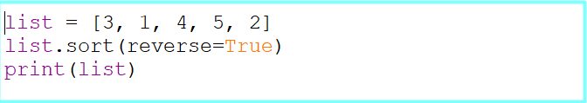
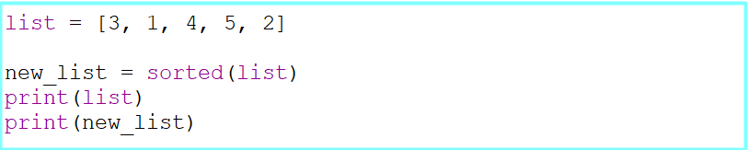
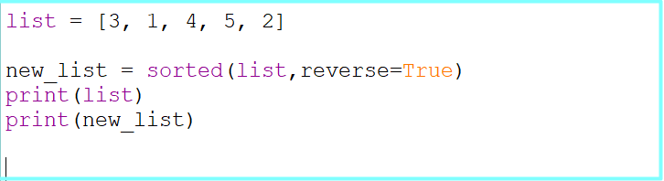
Qeyd. Python-da siyahını nizamlanmaq üçün list.sort() metodundan və sorted() funksiyasından istifadə edilir. İkisi arasındakı əsas fərq odur ki, list.sort() metodu siyahını yerində nizamlayır(elementlərin indekslərini dəyişir), sorted() funksiyası isə verilmiş siyahını dəyişməz qoyub yeni nizamlanmış siyahı qaytarır. Digər fərq ondan ibarətdir ki, list.sort() yalnız siyahılarla istifadə oluna bilər, halbuki sorted() istənilən iterasiyanı (siyahı, dəftər, lüğət, sətir) qəbul edir.
list.sort() – Artan sıra​
list.sort() – Azalan sıra
sorted() – Artan sıra​
sorted() – Azalan sıra

Slide 12
S(5,5) matrisinin baş diaqonal elementlərini 2, yerdə qalan elementlərini isə 0-a çevirməli. Matrisi qəbul olunmuş formada çap etməli.
import random
n =int(input('Matrisin ölçüsünü daxil edin='))
A = [[random.randint(1, 100) for _ in range(n)] for _ in range(n)]
for row in A:
print(row)
for i in range(len(A)):
for j in range( len(A[0])):
if i == j:
A[i][j] = 2
else:
A[i][j] = 0
for row in A:
print(row)

Slide 13
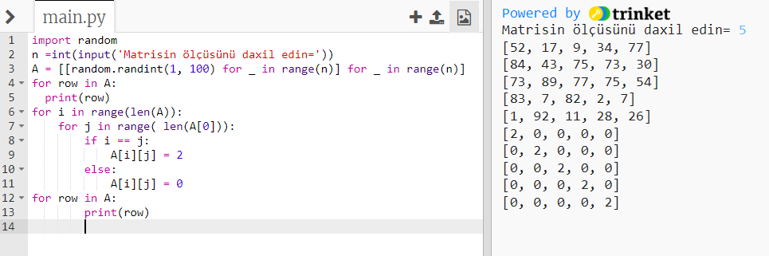
Nəticə

Slide 14
Diqqətinizə görə
Təşəkkürlər!

